Slide 1


Projet Museom Montélimar 2017
Mordohay, brisac, jourdan, boureau, lapchik, logut

Slide 2
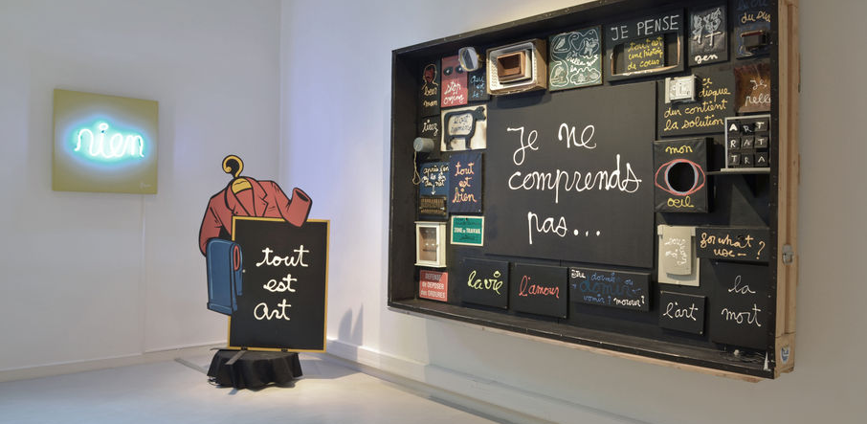
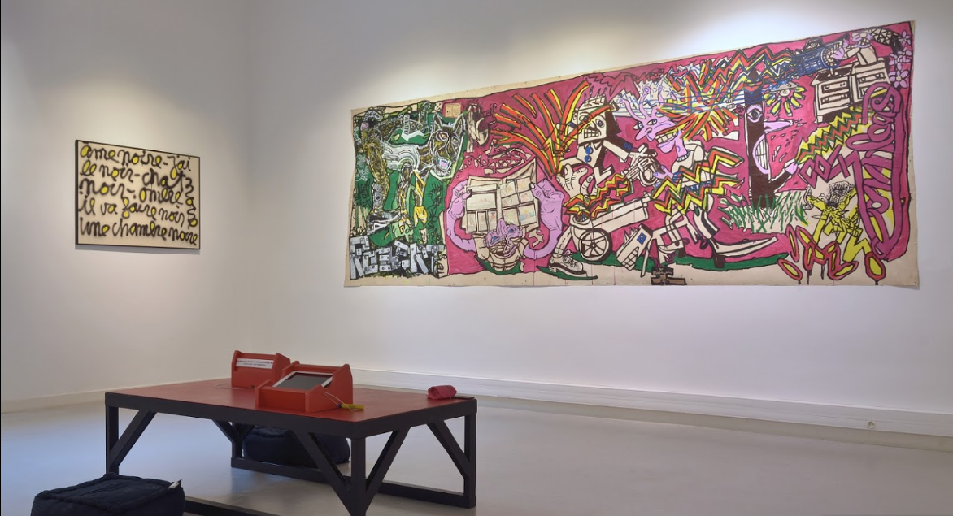


Introduction
Musée d'Art Contemporain Saint-Martin
1 Avenue Saint-Martin, 26200 Montélimar
IUT Valence
Projet 2ème année
2016-2017

Slide 3
Sommaire
I. Déroulement de la phase de développement
II. Les résultats obtenus
III. Démonstration vidéo
IUT Valence
Projet 2ème année
2016-2017

Slide 4
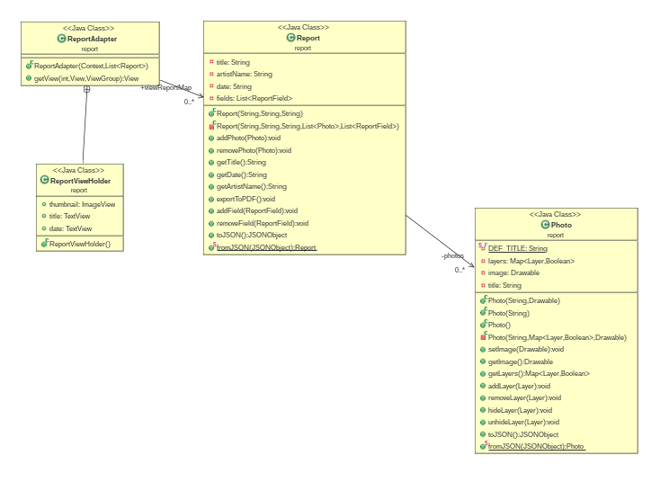
I. Déroulement de la phase de développement
A)Construction du diagramme de classes
IUT Valence
Projet 2ème année
Représentation des constats
2016-2017

Slide 5
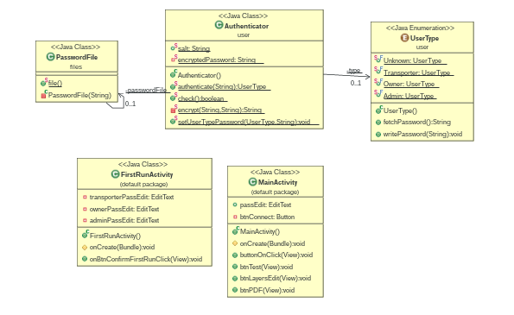
I. Déroulement de la phase de développement
A)Construction du diagramme de classes
IUT Valence
Projet 2ème année
Le système d’authentification
2016-2017

Slide 6
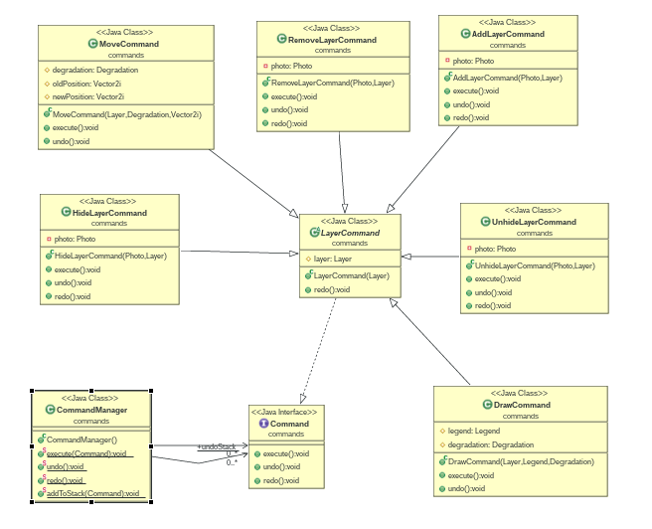
I. Déroulement de la phase de développement
A)Construction du diagramme de classes
IUT Valence
Projet 2ème année
Mise en œuvre du Pattern Command
2016-2017

Slide 7
I. Déroulement de la phase de développement
A) Fonctionnalités
Achevées
Inachevées
Inscription, connexion
Création de constats de différents types
Consultation de l’ensemble des constats
Consultation des champs d’un constat et ajout de photos dynamique
Identification des dégradations sur une photo
Signature électronique d’un constat
Exportation en format PDF
…
Gestion des droits
Verrouillage d’un constat
Modification d’un constat existant
…
IUT Valence
Projet 2ème année
2016-2017

Slide 8
I. Déroulement de la phase de développement
B) Difficultés rencontrées et solutions
Sauvegarde des photos
Utiliser le stockage externe
Création de la vue d’édition d’image
Etudier la documentation de façon approfondie
IUT Valence
Projet 2ème année
2016-2017

Slide 9
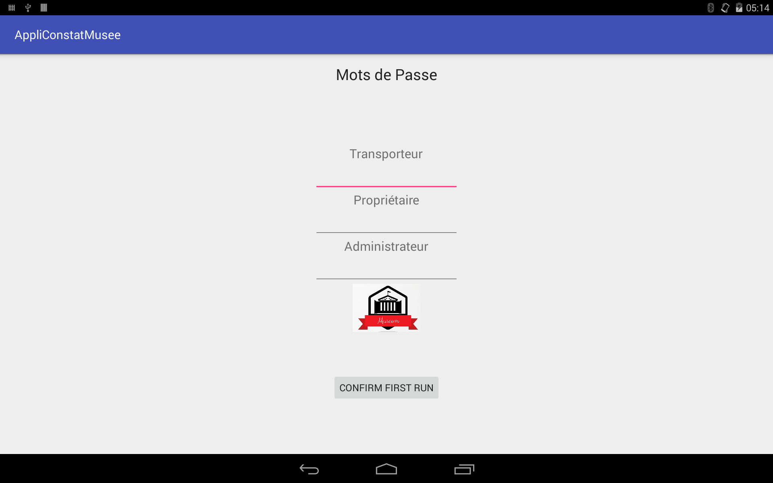
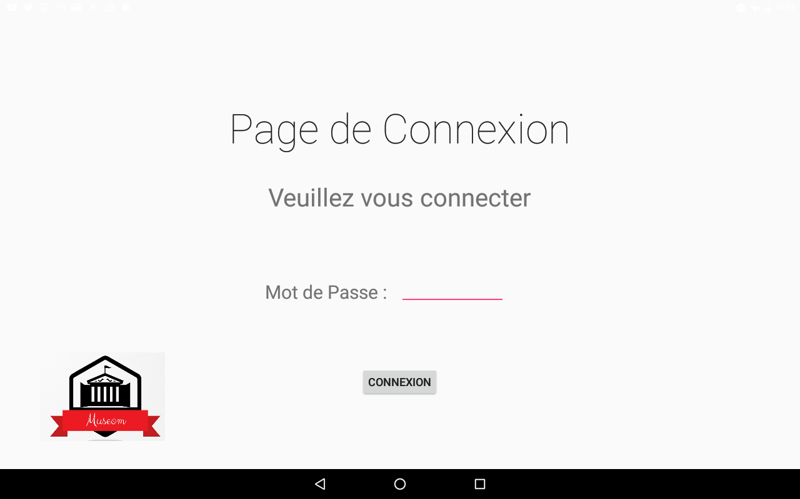
II. Les résultats obtenus
A) Page de connexion
Configuration à la première utilisation
Connexion à un compte
IUT Valence
Projet 2ème année
2016-2017

Slide 10
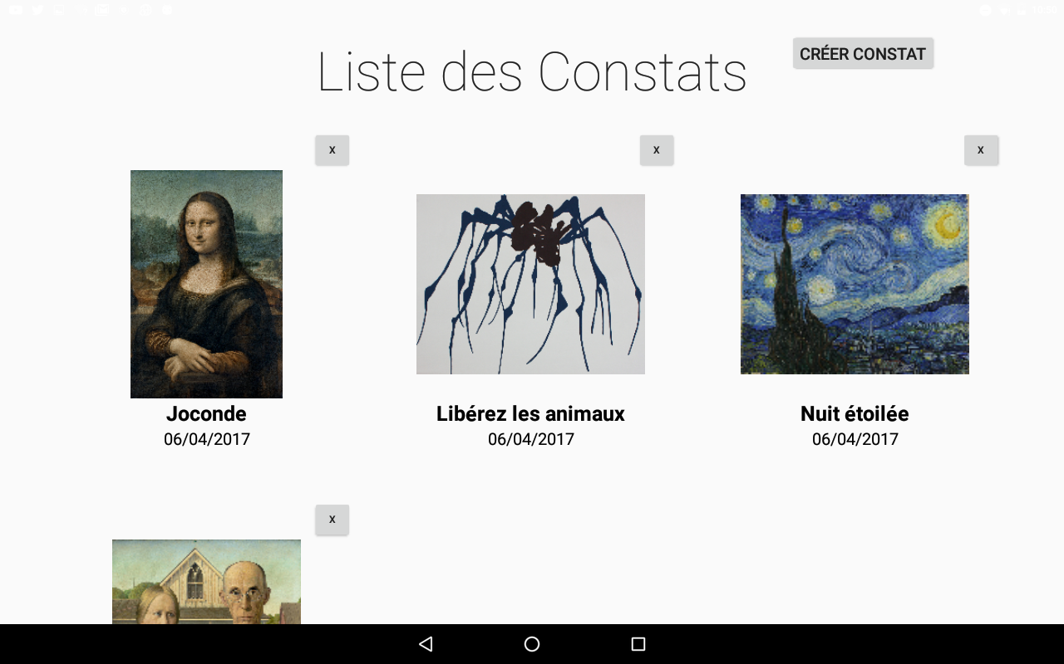
II. Les résultats obtenus
B) Modélisation des constats dans l’application
Menu principal
IUT Valence
Projet 2ème année
2016-2017

Slide 11
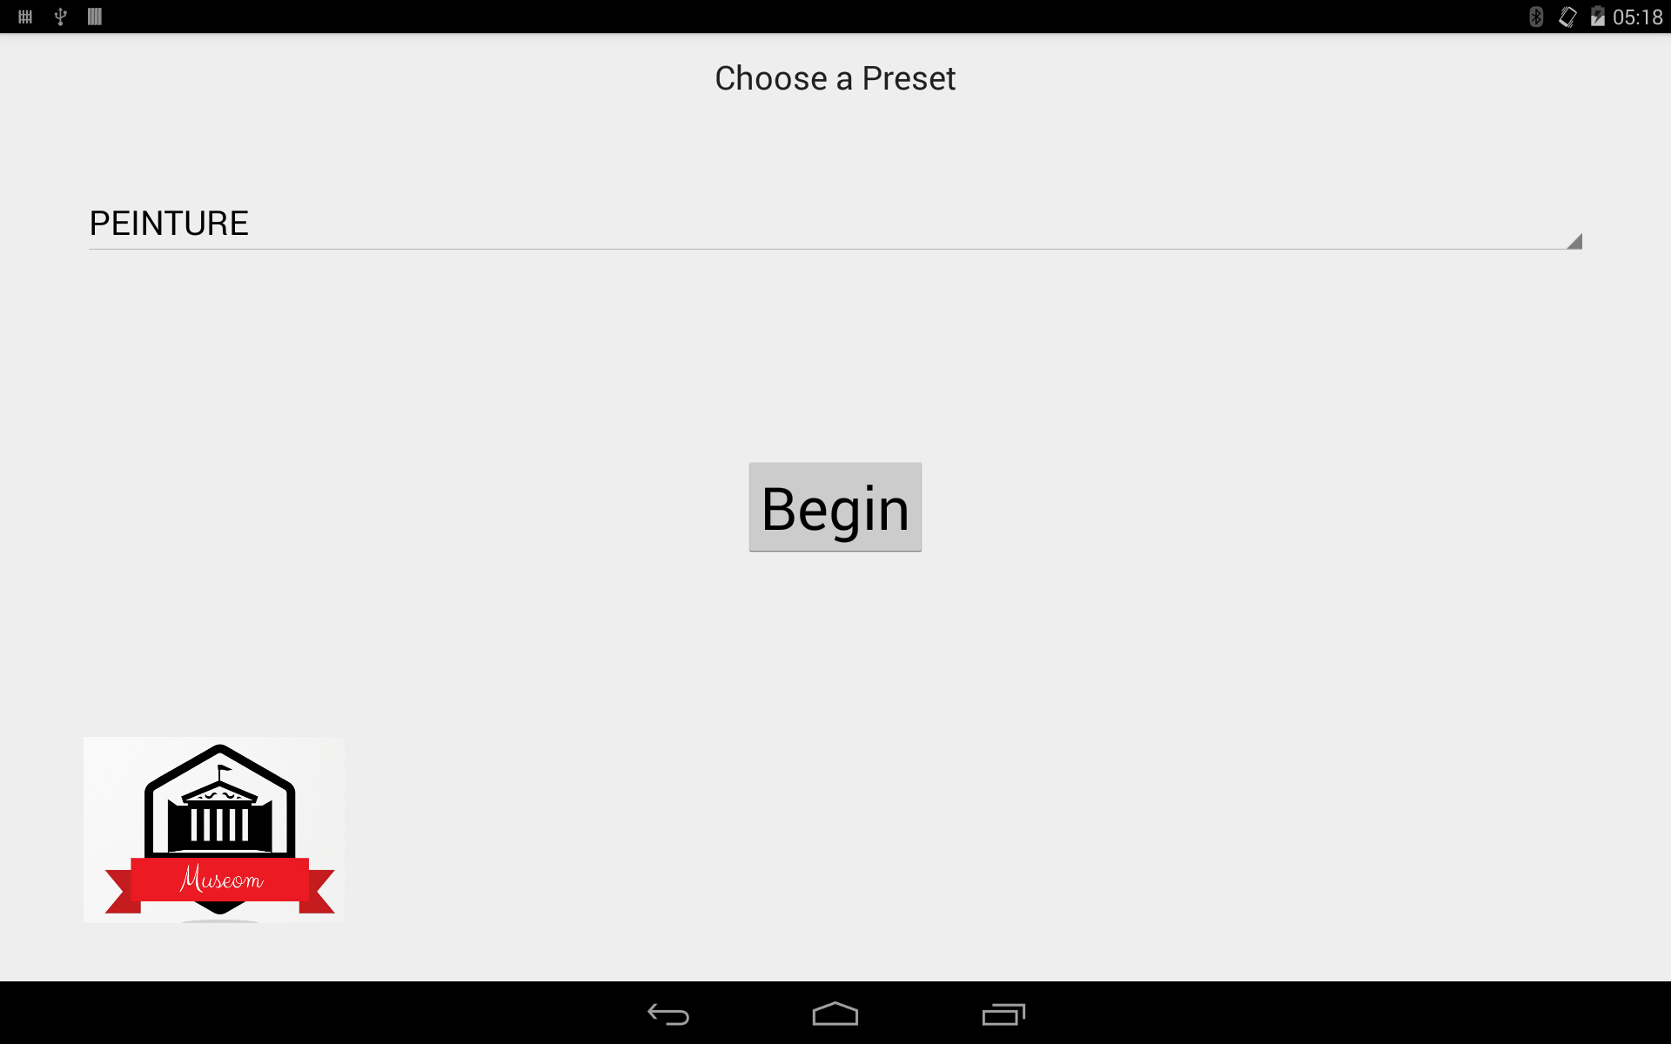
II. Les résultats obtenus
B) Modélisation des constats dans l’application
Choix du type de constat lors de la création
IUT Valence
Projet 2ème année
2016-2017

Slide 12
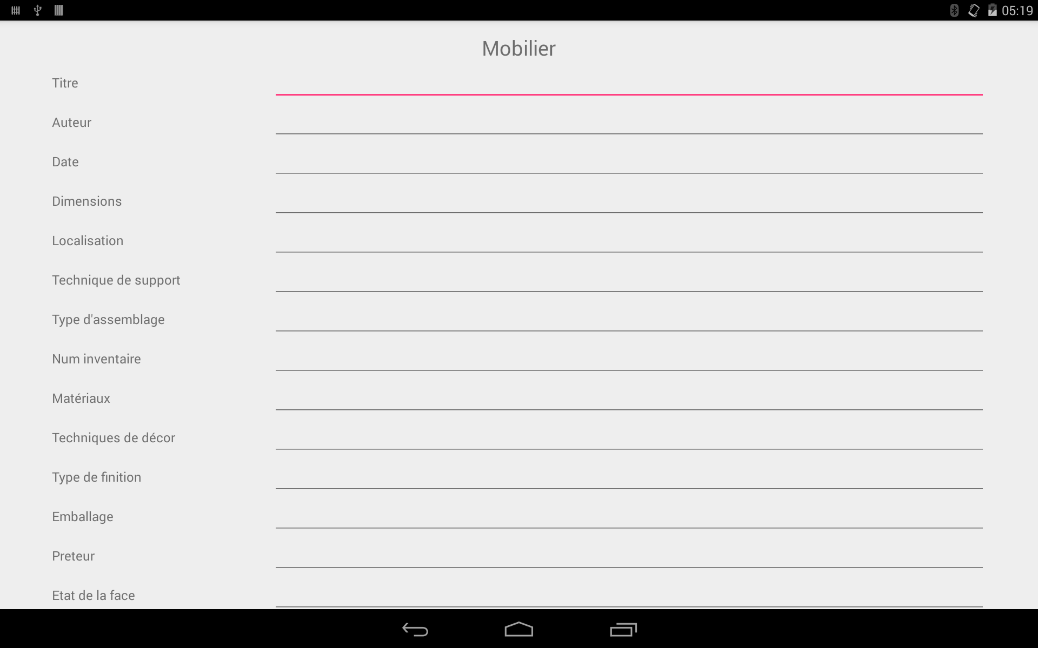
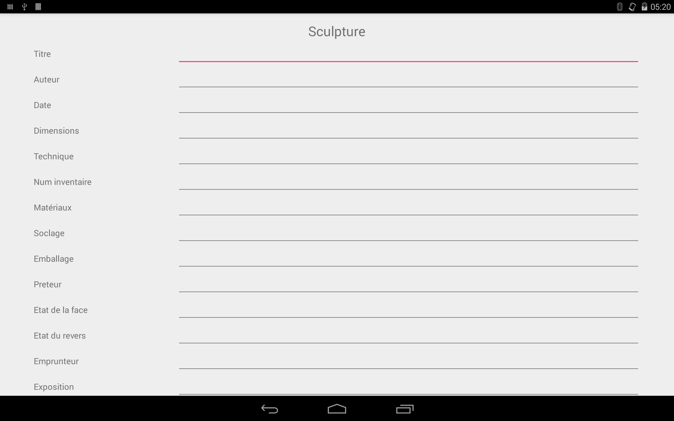
II. Les résultats obtenus
B) Modélisation des constats dans l’application
Création d’un constat
IUT Valence
Projet 2ème année
2016-2017

Slide 13
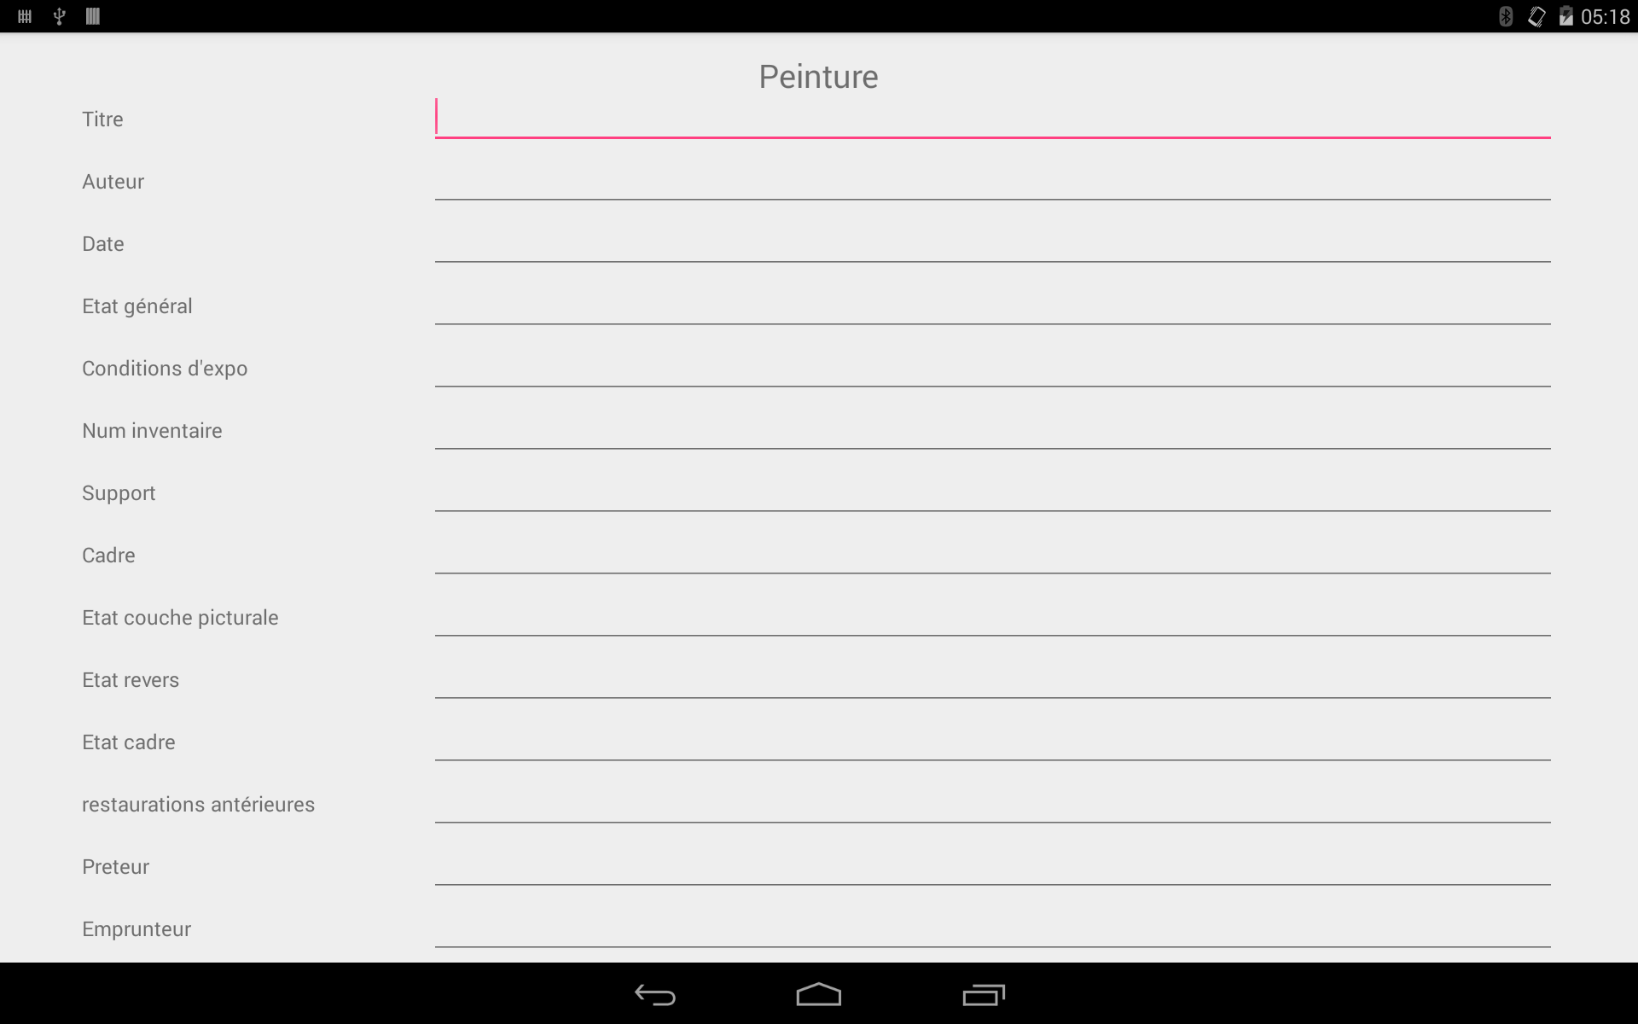
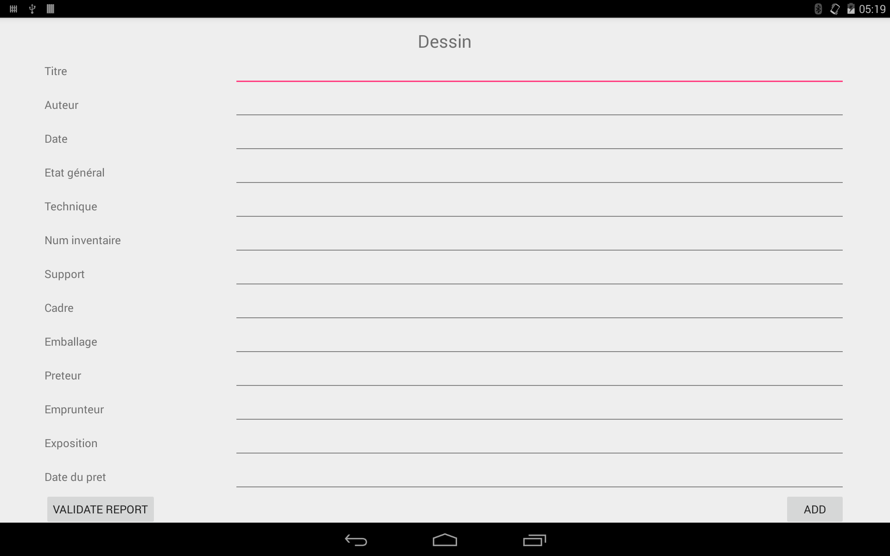
II. Les résultats obtenus
B) Modélisation des constats dans l’application
Création d’un constat
IUT Valence
Projet 2ème année
2016-2017

Slide 14
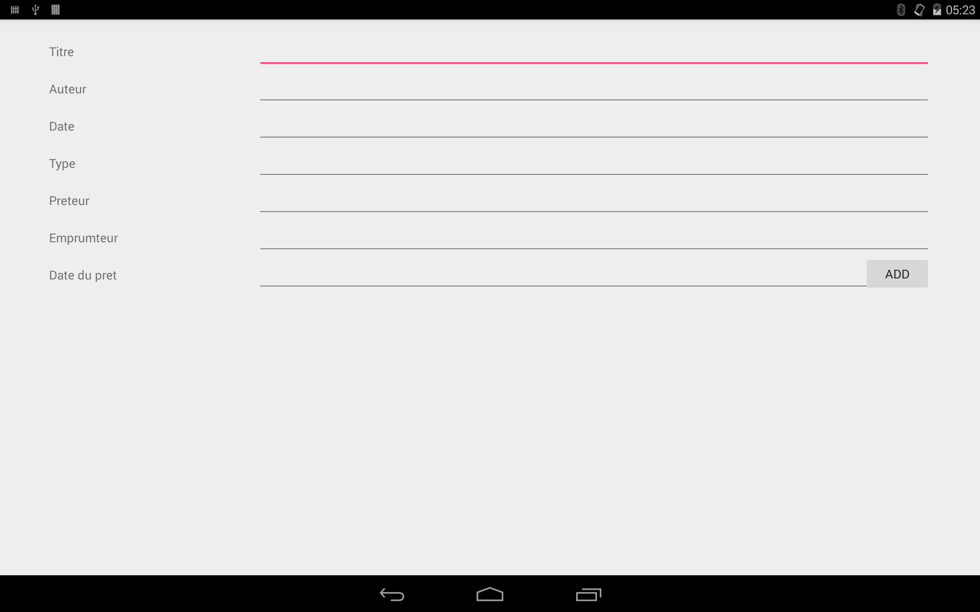
II. Les résultats obtenus
B) Modélisation des constats dans l’application
Création d’un constat
IUT Valence
Projet 2ème année
2016-2017

Slide 15
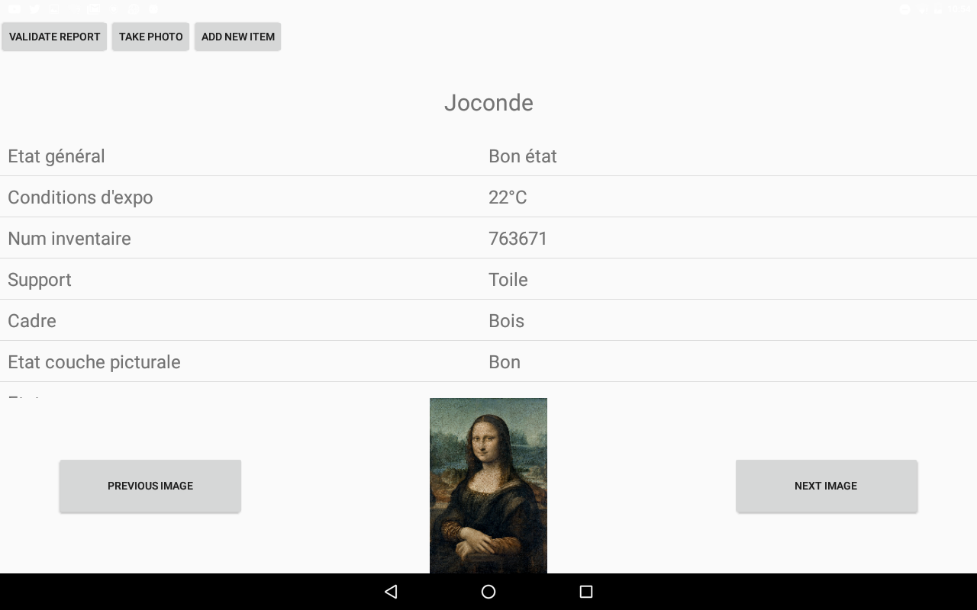
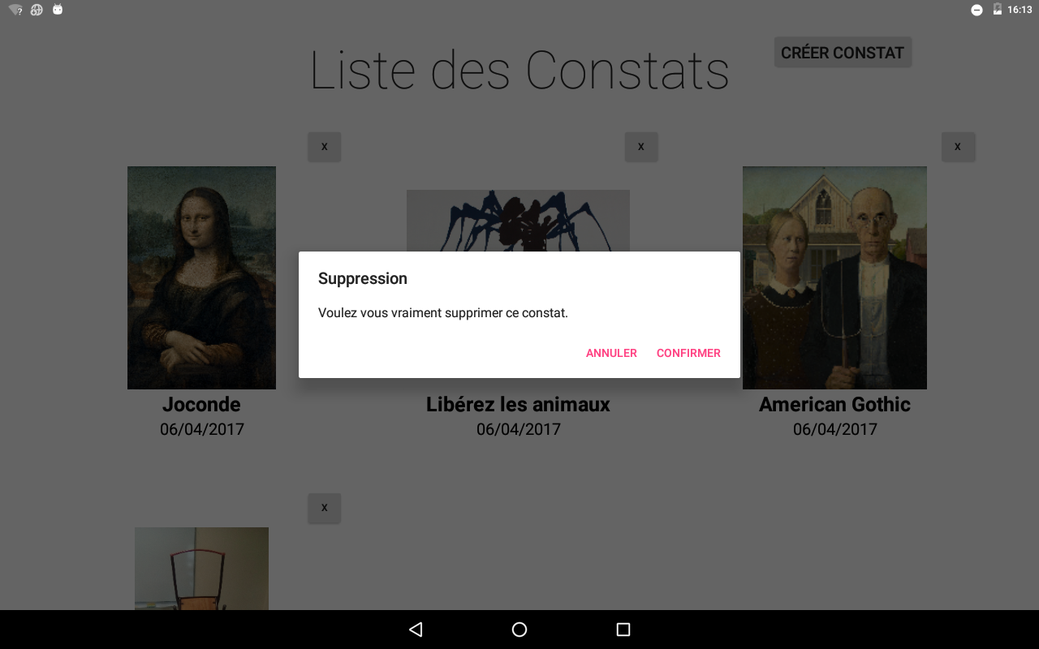
II. Les résultats obtenus
B) Modélisation des constats dans l’application
Consultation
Suppression
IUT Valence
Projet 2ème année
2016-2017

Slide 16
II. Les résultats obtenus
C) Les différents types de formulaires
Une liste déroulante
IUT Valence
Projet 2ème année
2016-2017

Slide 17
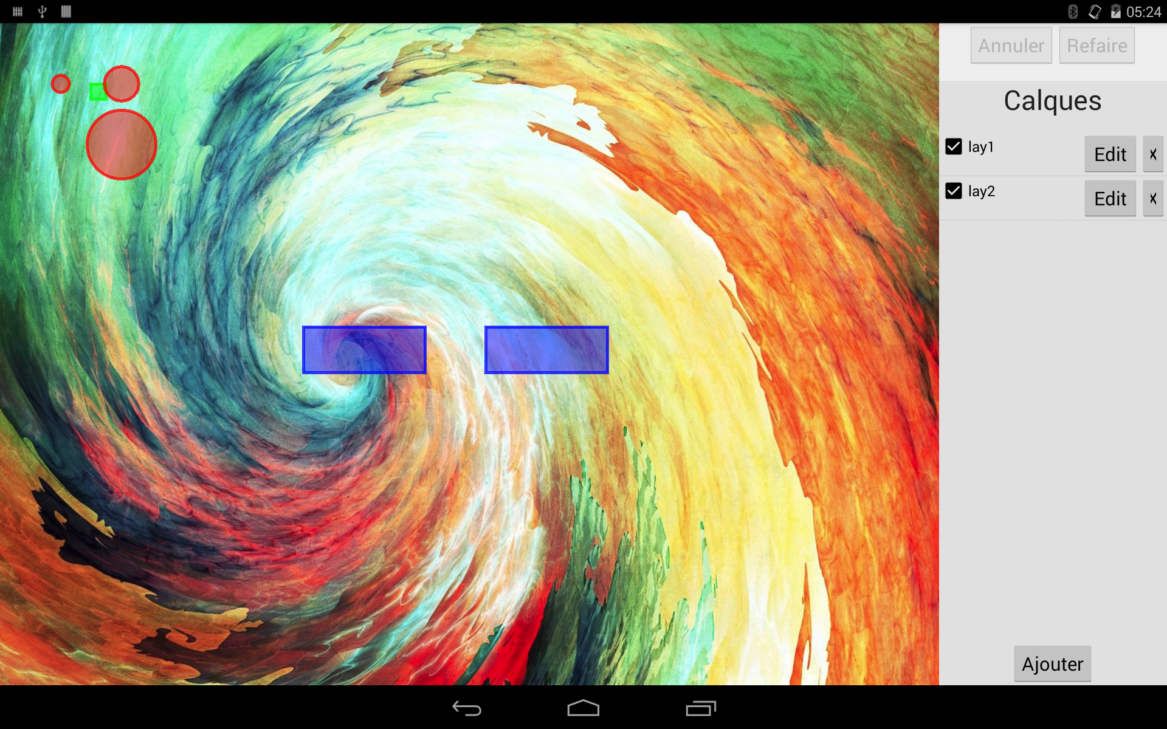
I. Déroulement de la phase de développement
D) Identification des dégradation sur les photos
Menu des calques
IUT Valence
Projet 2ème année
2016-2017

Slide 18
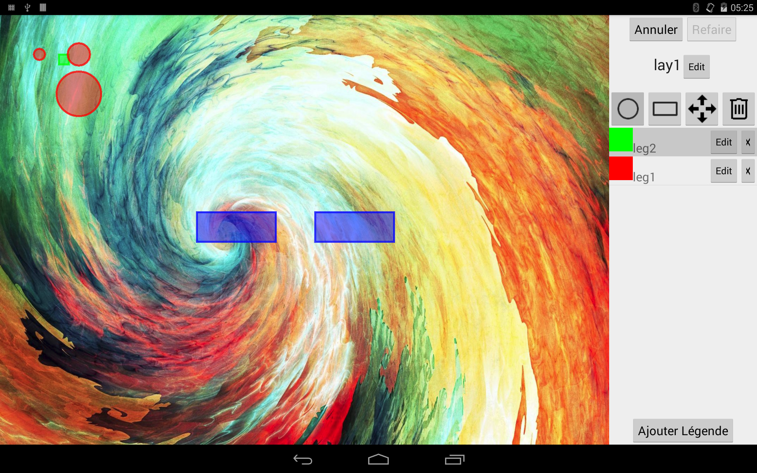
II. Les résultats obtenus
D) Identification des dégradation sur les photos
Menu des légendes
IUT Valence
Projet 2ème année
2016-2017

Slide 19
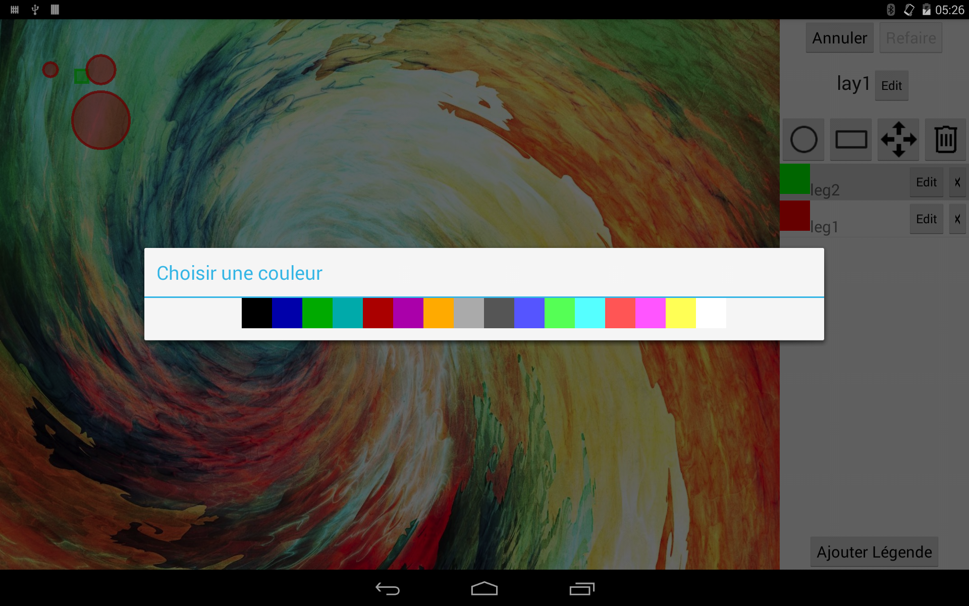
I. Déroulement de la phase de développement
D) Identification des dégradation sur les photos
Choix d’une couleur
IUT Valence
Projet 2ème année
2016-2017

Slide 20
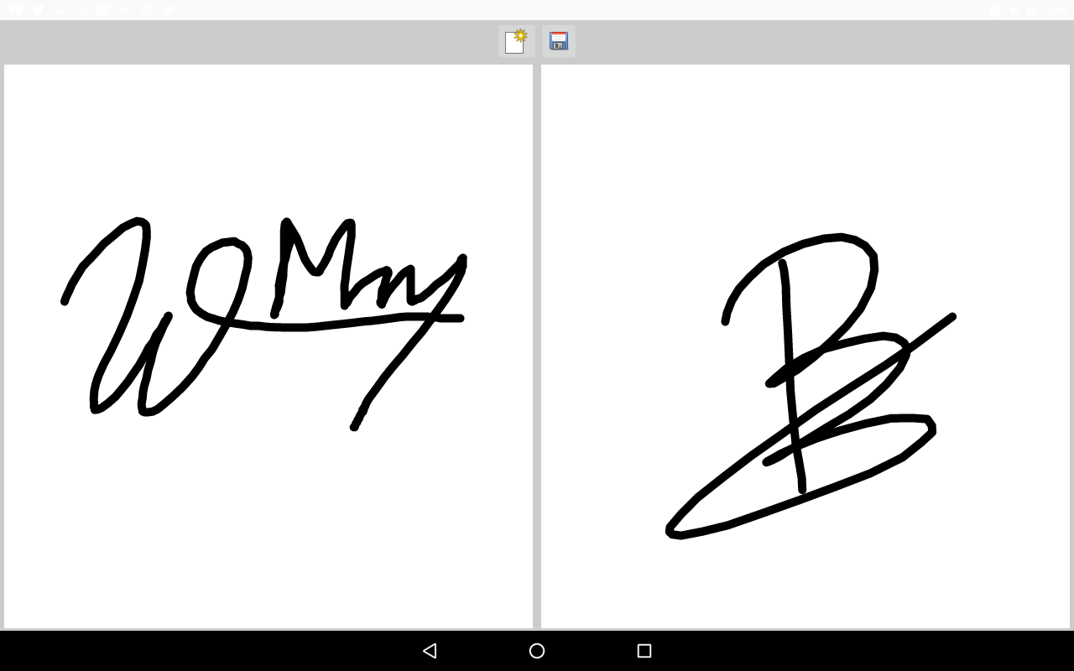
II. Les résultats obtenus
E) Signature et exportation PDF
Validation et sauvegarde
IUT Valence
Projet 2ème année
2016-2017

Slide 21
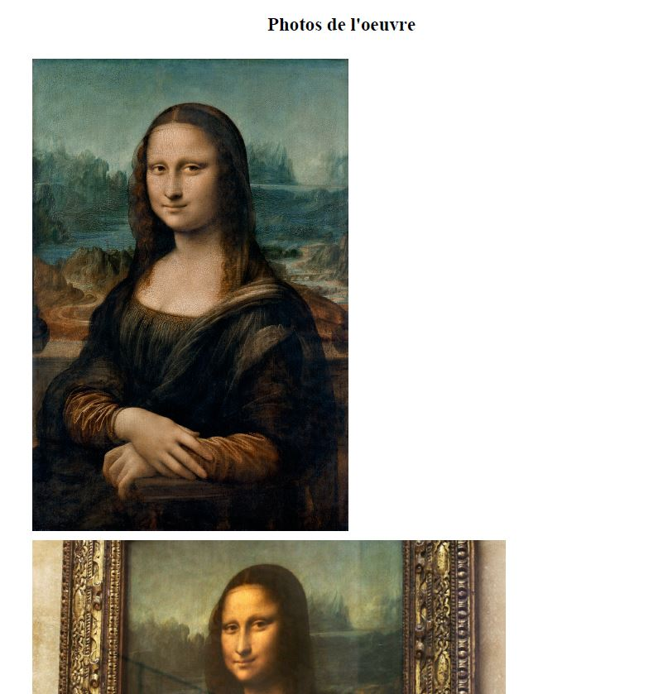
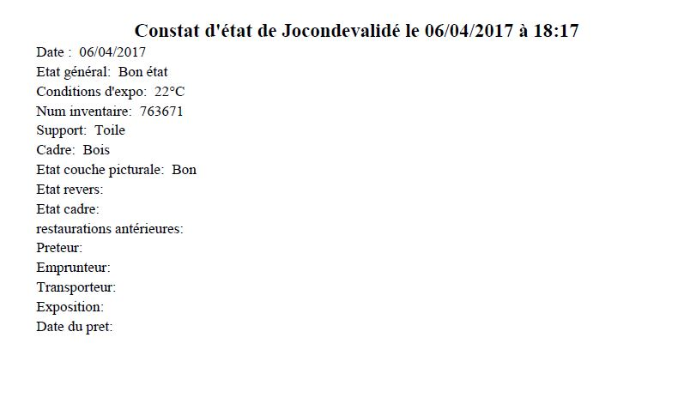
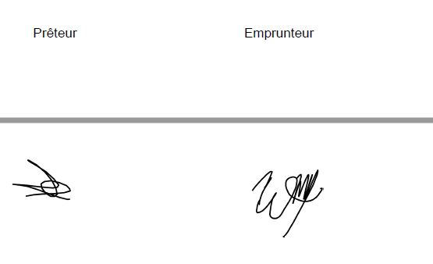
II. Les résultats obtenus
E) Signature et exportation PDF
Visualisation du Constat PDF
IUT Valence
Projet 2ème année
2016-2017

Slide 22

III. Démonstration vidéo
IUT Valence
Projet 2ème année
2016-2017

Slide 23
Conclusion
Un projet très formateur pour la suite :
Apporter une solution concrète et adaptée aux besoins d’un client
Formation riche et complète sur la programmation Android
Perspectives d’évolution :
compléter un constat pré-rempli
Utiliser le scan d’un code-barres pour pré-remplir le constat
IUT Valence
Projet 2ème année
2016-2017

